Slide 1
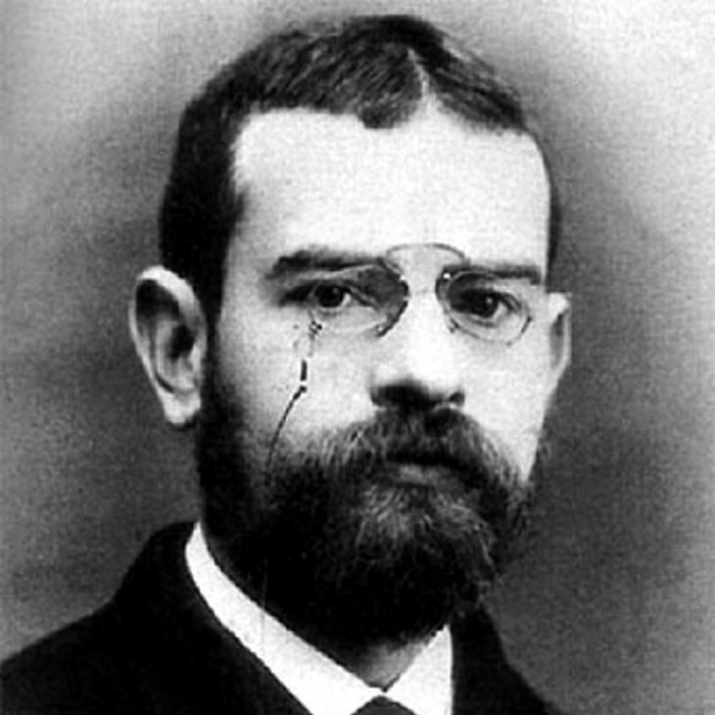
Leopoldo Alas “´Clarín”
(1852-1901)

Slide 2
La Regenta (1884)

Slide 3
La Regenta
Utilización de nuevas técnicas
monólogo interior
sueños
recuerdos
sociedad provinciana y decadente
critica todos los estratos sociales
aristocracia decadente
clero corrupto
damas hipócritas
partidos políticos
desprecio a la burguesía
su única aspiración es el beneficio individual
descripción de la interioridad humana

Slide 4
Personajes principales
Ana Ozores (La Regenta)
don Víctor Quintanar (esposo)
Fermín de Pas (el Magistral)
doña Paula (madre de Fermín)
don Álvaro Mesía
Petra (criada en casa de Ana)

Slide 5
Triángulos amorosos

Slide 6
Ana
Don Quintanar
Don Álvaro Mesía

Slide 7
Ana – don Víctor Quintanar
esposa insatisfecha con su vida
un matrimonio desigual
diferencia de edad
diferencia en gustos y aficiones
“los casa” Frígilis

Slide 8
“Anita me engaña, es una infame, sí..., pero ¿y yo? ¿No la engaño yo a ella? ¿Con qué derecho uní mi frialdad de viejo distraído y soso a los ardores y a los sueños de su juventud romántica y extremosa? ¿Y por qué alegué derechos de mi edad para servir como soldado del matrimonio ...” (896)

Slide 9
“Su don Víctor, a quien en principio ella estimaba, respetaba y hasta quería todo lo que era menester, a su juicio, le iba pareciendo más insustancial cada día (...) sabía ella que su deber era amarle, cuidarle, obedecerle (...) sentía un rencor sordo, irracional, pero invencible por el momento, y culpaba al universo entero del absurdo de estar unida para siempre con semejante hombre” (549)

Slide 10
“La taza y la copa en que había tomado café y anís don Víctor, que ya estaba en el casino jugando al ajedrez. Sobre el platillo de la taza yacía medio puro apagado, cuya ceniza formaba repugnante amasijo impregnado del café frío derramado. Todo esto miraba la Regenta con pena, como si fuesen ruinas de un mundo (...) un cigarro abandonado a la mitad por el hastío del fumador. Además, pensaba en el marido incapaz de fumar un puro entero y de querer por entero a una mujer. Ella era también como aquel cigarro, una cosa que no había servido para uno y que ya no podía servir para otro” (474)

Slide 11
Ana Ozores
“En Vetusta, decir la Regenta era decir la perfecta casada. Ya no veía Anita la estúpida existencia de antes. Recordaba que la llamaban madre de los pobres. Sin ser beata, las más ardientes fanáticas la consideraban buena católica. Los más atrevidos Tenorios, famosos por sus temeridades, bajaban ante ella los ojos, y su hermosura se adoraba en silencio. Tal vez muchos la amaban, pero nadie se lo decía... Aquel mismo don Álvaro que tenía fama de atreverse a todo y conseguirlo todo, la quería, la adoraba sin duda alguna, estaba segura; más de dos años hacía que ella lo había conocido, pero él no había hablado más que con los ojos, donde Ana fingía no adivinar una pasión que era un crimen”.

Slide 12
¿Os acordáis de algunas citas de Clarín?

Slide 13
“En las federaciones de la amistad suele haber un pacto tácito: el de la igualdad de ingenio y de fortuna. El que brilla más, el que sube más, está fuera del pacto; se le declara la guerra”

Slide 14
“Cabe tanto mal en el espíritu humano, que cabe esta contradicción:
la envidia y el desprecio”

Slide 15
Don Álvaro
Es la figura del donjuán pero decadente, ridiculizado.
tarda más de dos años en conquistar a Ana
falto de energía
es un cobarde
Vetusta se pone de su parte
Stranger in the house
don Víctor le deja que le haga compañía a su esposa (para entretenerla)
se produce un tipo de “trato” entre ellos (sin que Quintanar se dé cuenta)

Slide 16
Primer encuentro Ana-Álvaro
“Y pensaba: —«Ese era de los menos malos. Parecía más distinguido; y no era pesado; tenía cierta dignidad... era comedido... frío con elegancia... el menos tonto sin duda».
El pesimismo la hizo repetir muchos días seguidos:
—«Se ha ido el menos tonto».
Pero al mes ya no se acordaba de don Álvaro; ni don Álvaro de Ana en cuanto llegó a Madrid”.

Slide 17
“Don Álvaro opinaba lo contrario, que bastaba su presencia y su contacto para adelantar los acontecimientos. Para tener idea de lo que Mesía pensaba del prestigio de su físico, hay que figurarse una máquina eléctrica con conciencia de que puede echar chispas. Él se creía una máquina eléctrica de amor. La cuestión era que la máquina estuviese preparada”.

Slide 18
“Lo que no le había dicho era que él tenía mucho miedo; que así como se alegraba de ver rotas aquellas relaciones que iban a acabar con la poca salud que le quedaba y a dejarle en ridículo a los mismos ojos de Ana, le horrorizaba la idea de verse frente a frente de don Víctor con una espada o una pistola en la mano”.

Slide 19
“—¡Infame! ¡es un infame! ¡me la ha fanatizado! Sintió escalofríos (...)
Al pobre Quintanar se le escaparon dos lágrimas. Se le figuró al oír aquella música que estaba viudo, que aquello era el entierro de su mujer.
—Ánimo, don Víctor —le dijo Mesía volviéndose a él, y dejando el balcón.— Ya van lejos.
—No; no quiero verla otra vez. ¡Me hace daño!
—Ánimo... Todo esto pasará... Y apoyó Mesía una mano en el hombro del viejo. El cual, agradecido, enternecido, se puso en pie; procuró ceñir con los brazos la espalda y el pecho del amigo, y exclamó con voz solemne y de sollozo:
—¡Lo juro por mi nombre honrado! ¡Antes que esto, prefiero verla en brazos de un amante! —Sí, mil veces, sí, —añadió— ¡búsquenle un amante, sedúzcanmela; todo antes que verla en brazos del fanatismo!...
Y estrechó, con calor, la mano que don Álvaro le ofrecía”.

Slide 20
Ana
Don Quintanar
El Magistral

